Slide 1
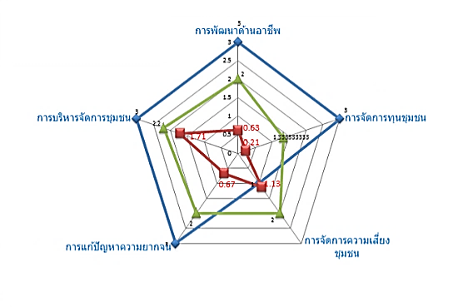

การประกวดหมู่บ้านสารสนเทศชุมชนดีเด่น
เพื่อพัฒนาเศรษฐกิจและคุณภาพชีวิต
ปี งบประมาณ 2562
ศูนย์สารสนเทศเพื่อการพัฒนาชุมชน

Slide 2
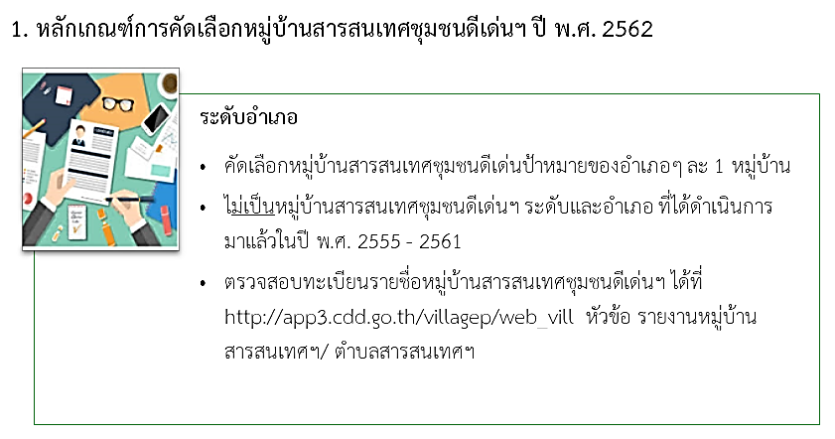

Slide 3
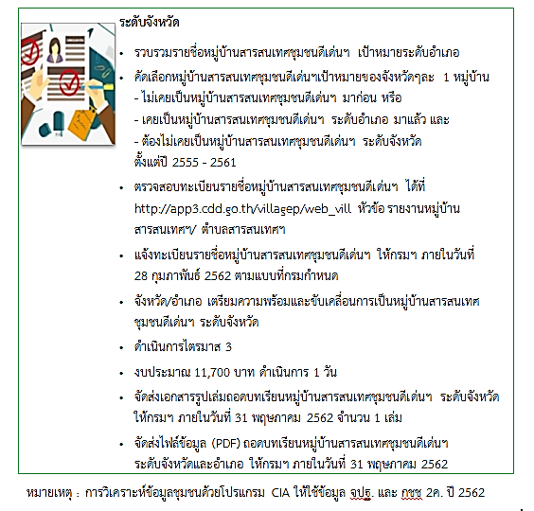

Slide 4

การประกวดหมู่บ้านสารสนเทศชุมชนดีเด่นฯ
ขั้นตอน | ตัวอย่าง
มีสถานที่ดำเนินการ มีอุปกรณ์/เทคโนโลยี/สื่อ สำหรับการดำเนินงาน การจัดทำข้อมูลสารสนเทศ และการเผยแพร่ประชาสัมพันธ์หมู่บ้านสารสนเทศฯ | หมายถึง มีภาพอาคาร ป้าย อุปกรณ์ คอมพิวเตอร์ เครือข่ายอินเตอร์เน็ต

Slide 5
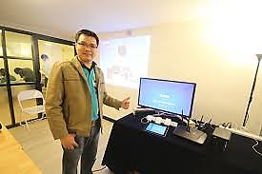
การประกวดหมู่บ้านสารสนเทศชุมชนดีเด่นฯ
ขั้นตอน | ตัวอย่าง
มีบุคลากรของหมู่บ้านรับผิดชอบ | หมายถึง มีคนในหมู่บ้าน/ชุมชน เข้าร่วมกิจกรรม ดูแลรับผิดชอบประจำสถานที่ดำเนินการ

Slide 6

การประกวดหมู่บ้านสารสนเทศชุมชนดีเด่นฯ
ขั้นตอน | ตัวอย่าง
มีคณะทำงานขับเคลื่อน | หมายถึง มีคำสั่งแต่งตั้งคณะทำงานระดับหมู่บ้าน หรือ อำเภอ

Slide 7
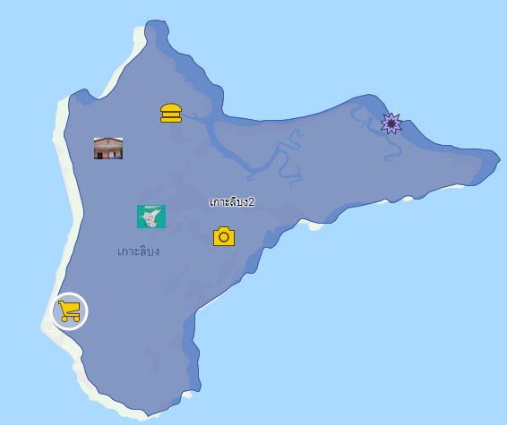
การประกวดหมู่บ้านสารสนเทศชุมชนดีเด่นฯ
ขั้นตอน | ตัวอย่าง
การวาดขอบเขตแผนที่หมู่บ้าน | หมายถึงการวาดขอบเขตของหมู่บ้านด้วย Google map เพื่อแสดงขอบเขตการปกครองของหมู่บ้าน

Slide 8
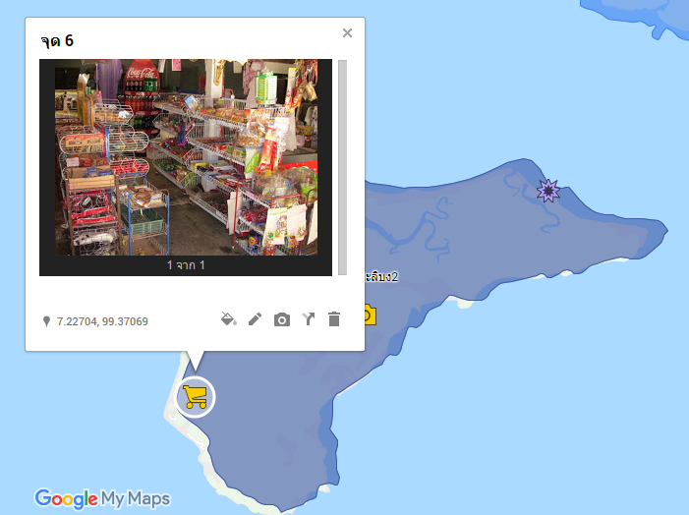
การประกวดหมู่บ้านสารสนเทศชุมชนดีเด่นฯ
ขั้นตอน | ตัวอย่าง
การปักหมุดกิจกรรมหรือสถานที่สำคัญพร้อมรายละเอียด | หมายถึงการกำหนดสัญลักษณ์ (Icon) สถานที่สำคัญของหมู่บ้าน หรือ กิจกรรมการพัฒนาชุมชน เช่น ครัวเรือนสัมมาชีพ, กลุ่มออมทรัพย์, OTOP ครัวเรือนยากจน ฯลฯ พร้อมรายละเอียดและภาพประกอบในแผนที่ Google map

Slide 9
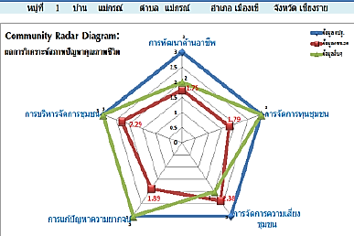
การประกวดหมู่บ้านสารสนเทศชุมชนดีเด่นฯ
ขั้นตอน | ตัวอย่าง
วิเคราะห์ข้อมูลชุมชน และนำเสนอต่อที่ประชุม ให้เห็นถึงคุณภาพชีวิตที่สำคัญของคนในหมู่บ้าน (ข้อมูล จปฐ. และ กชช 2ค. ปี 2562) | คณะทำงานขับเคลื่อนฯ สามารถใช้งาน CIA Program เพื่อวิเคราะห์ข้อมูลชุมชน ซึ่งระกอบด้วย ข้อมูล จปฐ., กชช 2ค. การวิเคราะห์สภาพปัญหาคุณภาพชึวิต (Radar Diagram) และการวิเคราะห์ระดับคุณภาพชีวิต (Radar Analysis) ได้ การนำเสนอผลการวิเคราะห์ข้อมูล เพื่อให้เห็นถึงสภาพปัญหาทั้ง 5 ด้าน ต่อที่ประชุม ให้เห็นถึงคุณภาพชีวิตของคนในหมู่บ้าน

Slide 10
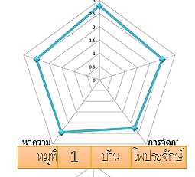
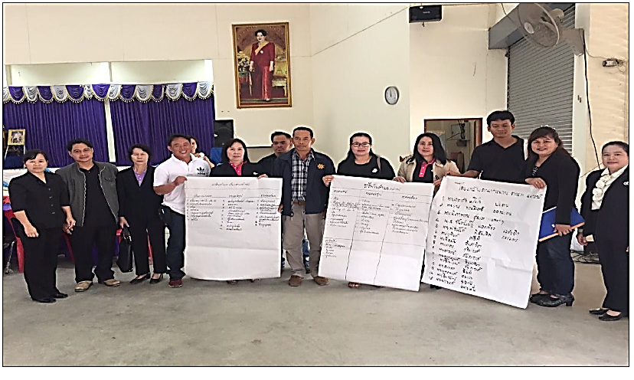
การประกวดหมู่บ้านสารสนเทศชุมชนดีเด่นฯ
ขั้นตอน | ตัวอย่าง
ลงมติคัดเลือกกิจกรรมและจัดทำแผน | หมายถึง การนำเสนอผลการวิเคราะห์ข้อมูล เพื่อให้เห็นถึงสภาพปัญหาทั้ง 5 ด้าน ต่อที่ประชุม ให้เห็นถึงคุณภาพชีวิตของคนในหมู่บ้าน

Slide 11
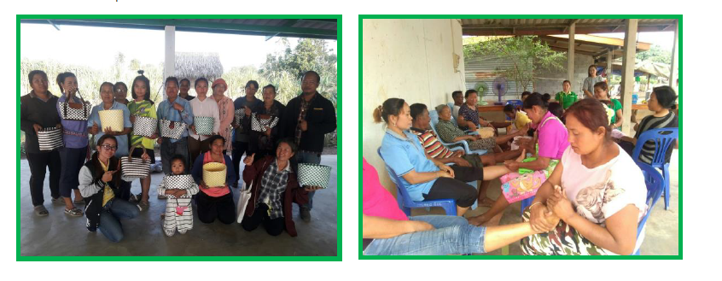
การประกวดหมู่บ้านสารสนเทศชุมชนดีเด่นฯ
ขั้นตอน | ตัวอย่าง
การดำเนินโครงการเชิงบูรณาการ | หมายถึง คณะทำงานขับเคลื่อนฯ สามารถนำเสนอผลการดำเนินโครงการ/กิจกรรม จากการจัดทำแผนงานบูรณาการ เพื่อให้เกิดการพัฒนาคุณภาพชีวิตระดับหมู่บ้านได้จริง ให้ได้มากที่สุด

Slide 12
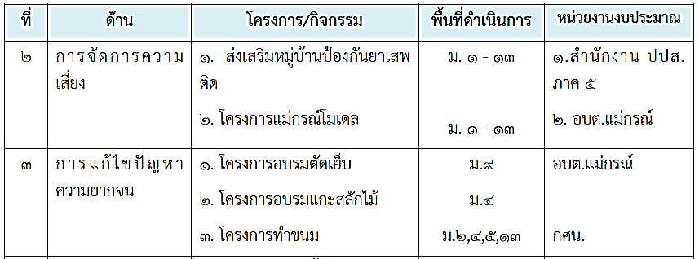
การประกวดหมู่บ้านสารสนเทศชุมชนดีเด่นฯ
ขั้นตอน | ตัวอย่าง
การแสวงหางบประมาณและภาคีเพื่อดำเนินการ | หมายถึง คณะทำงานขับเคลื่อนฯ ต้องแสวงหางบประมาณและภาคีการพัฒนา ในการขับเคลื่อนแผนงาน/โครงการ ตามแผนบูรณาการที่ได้จัดทำขึ้น จากการวิเคราะห์ข้อมูลชุมชน เพื่อให้เกิดการพัฒนาคุณภาพชีวิต เช่น อบต. ทต. อบจ. สนจ. องค์กรเอกชน (NGO) บริษัท ฯลฯ

Slide 13
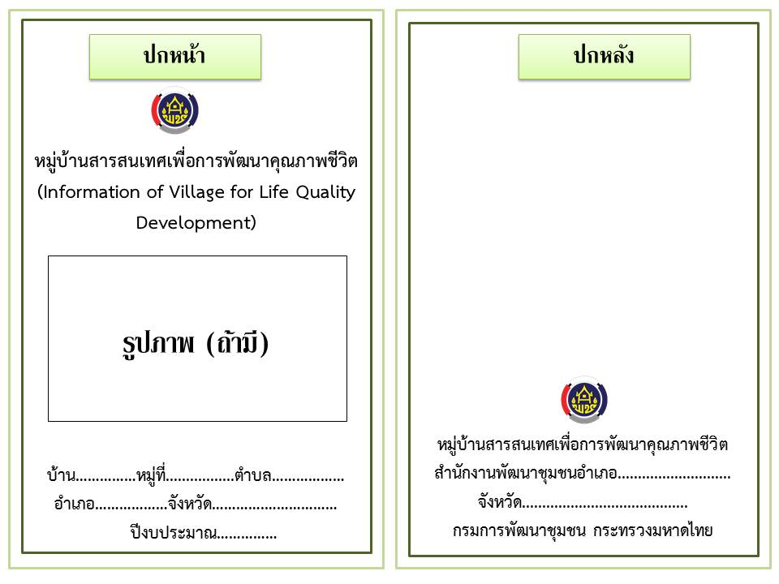
การประกวดหมู่บ้านสารสนเทศชุมชนดีเด่นฯ
ขั้นตอน | ตัวอย่าง
การถอดบทเรียนหมู่บ้านสารสนเทศชุมชนดีเด่นฯ | หมายถึง มีเอกสารถอดบทเรียนการดำเนินงานหมู่บ้านสารสนเทศชุมชนดีเด่นฯ ซึ่งมีส่วนประกอบ ดังนี้ ส่วนที่ 1 ข้อมูลทั่วไปของหมู่บ้าน (สภาพทั่วไป สภาพเศรษฐกิจ/สังคม) ส่วนที่ 2 แนวทางการพัฒนาฯ - การบริหารจัดการ - การจัดทำสารสนเทศภูมิศาสตร์ (GIS) - การวิเคราะห์ข้อมูลชุมชนและจัดทำแผน (CIA) - การเผยแพร่ประชาสัมพันธ์ ส่วนที่ 3 ภาคผนวก - ภาพกิจกรรม/ข้อมูล จปฐ. /กชช.2 ค./อื่นๆ ตามความเหมาะสม

Slide 14
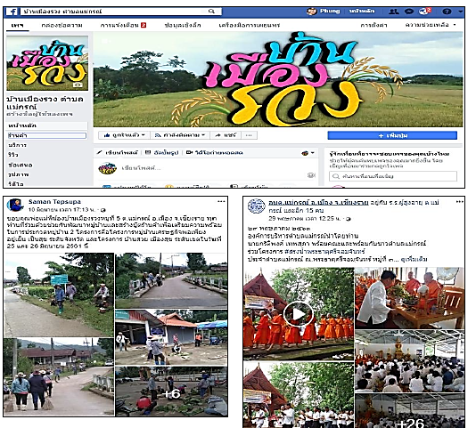
การประกวดหมู่บ้านสารสนเทศชุมชนดีเด่นฯ
ขั้นตอน | ตัวอย่าง
การเผยแพร่ผลการดำเนินงาน | หมายถึง มีการเผยแพร่ประชาสัมพันธ์ผลการดำเนินงานหมู่บ้านสารสนเทศชุมชนดีเด่นฯ ในรูปแบบวีดีทัศน์ และการจัดทำสารสนเทศภูมิศาสตร์ (GIS) และการจัดทำสารสนเทศด้านอื่นๆ ของหมู่บ้าน ผ่านสื่อสังคมออนไลน์ (social media) เช่น เว็บไซต์ Facebook Youtube หรือสื่อสังคมออนไลน์ในรูปแบบอื่น

Slide 15
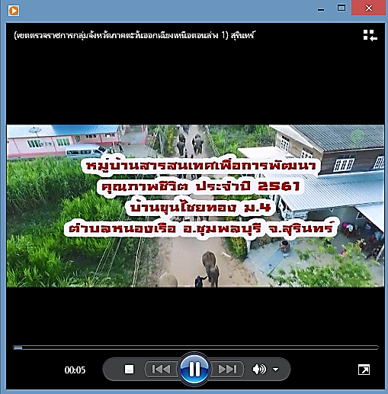
การประกวดหมู่บ้านสารสนเทศชุมชนดีเด่นฯ
ขั้นตอน | ตัวอย่าง
การนำเสนอผลการดำเนินงาน | การนำเสนอผลการดำเนินงาน หมายถึง มีการจัด PPT นำเสนอผลการดำเนินงานหมู่บ้านสารสนเทศชุมชนดีเด่นฯ ที่มีความน่าสนใจ เข้าใจง่าย ชัดเจน และเวลาเหมาะสม จัดทำวีดีทัศน์นำเสนอผลการดำเนินงาน 5 - 7 นาที

Slide 16
Thank you

